Slide 1
La narrativa de Ricardo Palma después de cien años :
una tradición de tema ecuatoriano
“El Cristo de la Agonía”
Dra. Isabelle Tauzin-Castellanos
Institut Universitaire de France - Université Bordeaux Montaigne
Conferencia Pontificia Universidad Católica de Ecuador
Facultad de Comunicación, Lingüística y Literatura
Miércoles 13 de marzo de 2019 – 17:00
Coordinadora de la conferencia : Dra. Ana Estrella Santos
Directora de la Escuela de Lengua y Literatura
Conferencia auspiciada por la Embajada del Perú en Ecuador

Slide 2
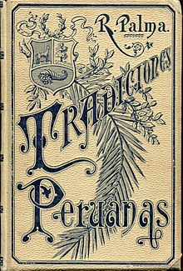
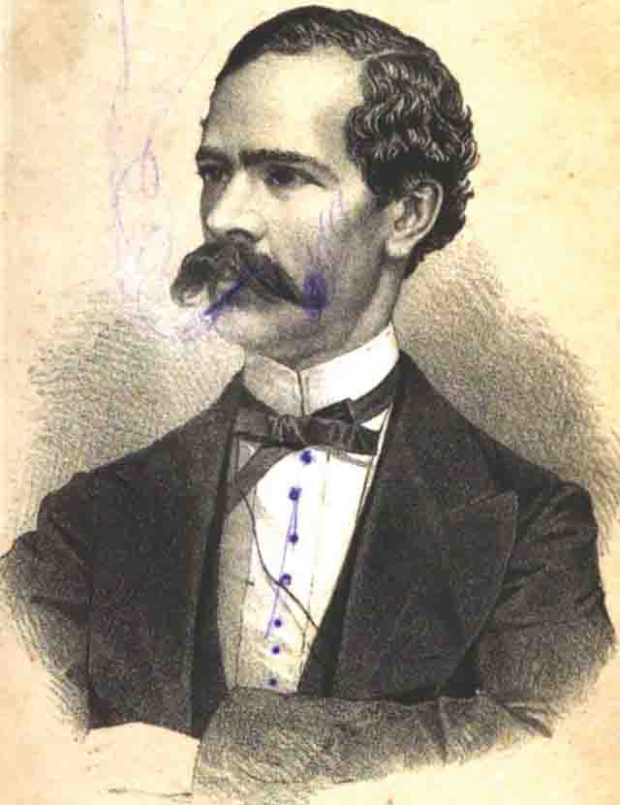
Ricardo Palma 1833- 1919
Poeta, dramaturgo, narrador
Del romanticismo al clasicismo
Inventor de la « tradición peruana »
Padre de la literatura peruana
Enseñar deleitando
Literatura e historia nacionales
Heterogeneidad
Estética del detalle

Slide 3
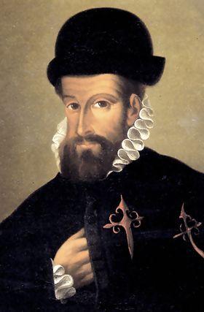
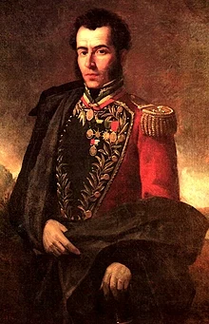
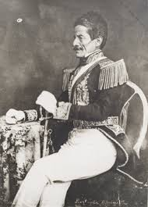
Ejemplos entre más de 500 tradiciones peruanas:
Palla Huarcuna
Don Dimas de la Tijereta
Los caballeros de la capa
El alacrán de Fray Gómez
Historia de una excomunión
Bonita soy yo la Castellanos
Pan, queso y raspadilla
Historia de un cañoncito

Slide 4
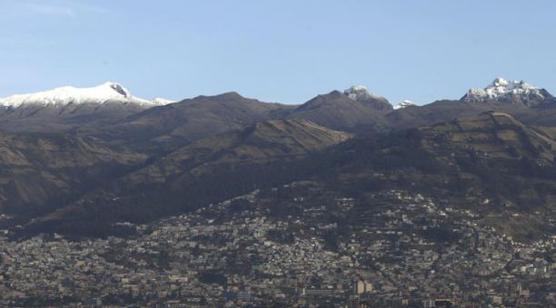
I
Ubicación de Quito – Historia de Quito
Instruir a los lectores y lectoras peruanos
« San Francisco de Quito, fundada en agosto de 1534 sobre las ruinas de la antigua capital de los Scyris, posee hoy una población de 70.000 habitantes y se halla situada en la falda oriental del Pichincha o monte que hierve.
El Pichincha descubre a las investigadoras miradas del viajero dos grandes cráteres, que sin duda son resultado de sus vanas erupciones. »
Autoridades cientifica y literaria:
Humboldt y Olmedo
« el 22 de marzo de 1859 vino a desmentir a los sacerdotes de la ciencia »
« A las faldas del volcán tuvo lugar, el 24 de mayo de 1822, la sangrienta batalla que afianzó para siempre la independencia de Colombia »

Slide 5
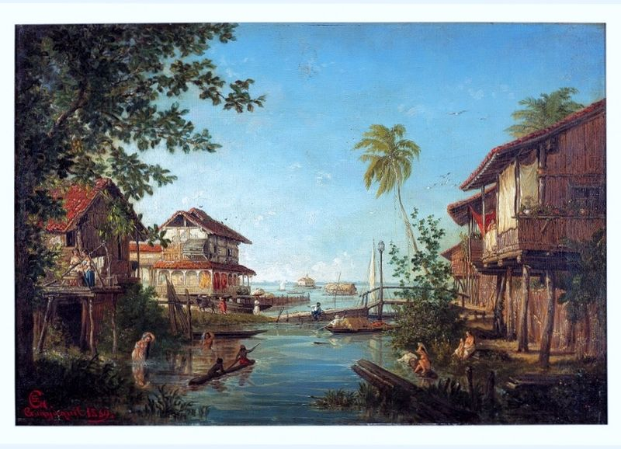
Ubicación de Quito – Historia de Quito
II. Historia del arte
III. Tragedia
IV. Epílogo
« A orillas del pintoresco Guayas me has brindado hospitalario asilo en los días de la proscripción y del infortunio »
> Exilio en 1867
« … vuelvo a tomar mi pluma de cronista »
> género de la crónica
« Ya lo he dicho. Voy a hablaros de un pintor »

Slide 6
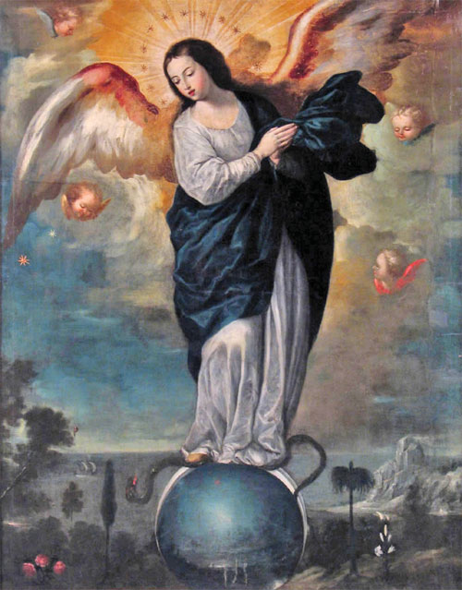
II
Lección de pintura
« la escuela quiteña se hace notar por la viveza del colorido y la naturalidad »
« si amáis lo poético como el cielo azul de nuestros valles, lo melancólicamente vago como el yaraví que nuestros indios cantan acompañados de las sentimentales armonías de la quena, contemplad en nuestros días las obras de Rafael Salas, Cadenas o Carrillo ».
Literatura como anecdotario
1859 - Robo > « El ladrón había sido un extranjero comerciante en pinturas ».
Autoridad nacional :
« Un notable artículo que escribió el poeta ecuatoriano don Juan León Mera ».
[1832-1894]
El Iris 1861, n°9 Mera : « Las obras de Miguel de Santiago se distinguen por la sencillez de la composición y la propiedad del colorido, sin que jamás se note en ellas la poco natural y repugnante vivacidad de las tintas con que el mal gusto de algunos de nuestros pintores modernos destruye muchas veces la exactitud del dibujo».
Citado por Carmen Fernández Salvador, Procesos, 48, julio - diciembre 2018

Slide 7
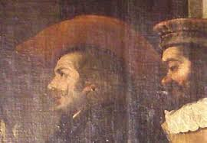
2a anécdota
« … La infeliz no supo impedir que el retrato se ensuciase, y llamó al famoso pintor Gorívar, discípulo y sobrino de Miguel, para que reparase el daño. De regreso Santiago, descubrió en la articulación de un dedo que otro pincel había pasado sobre el suyo. Confesáronle la verdad.
Nuestro artista era de un geniazo más atufado que el mar cuando le duele la barriga ».
Habla culta > habla coloquial y prosaísmo
« dio de cintarazos a Gorívar y rebanó una oreja a su pobre consorte. »
Tragicomedia
« durante los catorce meses que duró su escondite pintó los catorce cuadros que embellecen los claustros agustinos. Entre ellos merece especial mención, por el diestro manejo de las tintas, el titulado Milagro del peso de las ceras. Se afirma que una de las figuras que en él se hallan es el retrato del mismo Miguel de Santiago ».
Hijo de dos mestizos. Representación del ideal europeo

Slide 8
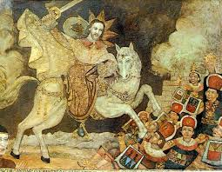
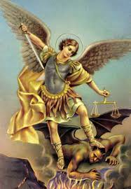
III – Clímax de la tradición
« Cuando Miguel de Santiago volvió a aspirar el aire libre de la ciudad natal, su espíritu era ya presa del ascetismo de su siglo. Una idea abrasaba su cerebro: trasladar al lienzo la suprema agonía de Cristo ».
Representación literaria como
Místico - Genio volcánico
« Entre los discípulos que frecuentaban el taller hallábase un joven de bellísima figura »
Mito de Pigmalión, el escultor enamorado de una estatua que había hecho él mismo.
« De repente Miguel de Santiago, con los ojos fuera de sus órbitas, erizado el cabello y lanzando una horrible imprecación, atravesó con una lanza el costado del mancebo. » ¿Místico o romántico ?
Desdoblamiento del artista
Predestinación del nombre y apellido - Misticismo y violencia sobrehumana
« Santiago, al copiar cada una de sus convulsiones, exclamaba con creciente entusiasmo: -¡Bien! ¡Bien, maestro Miguel! ¡Bien, muy bien, maestro Miguel! Por fin el gran artista desata a la víctima… »

Slide 9
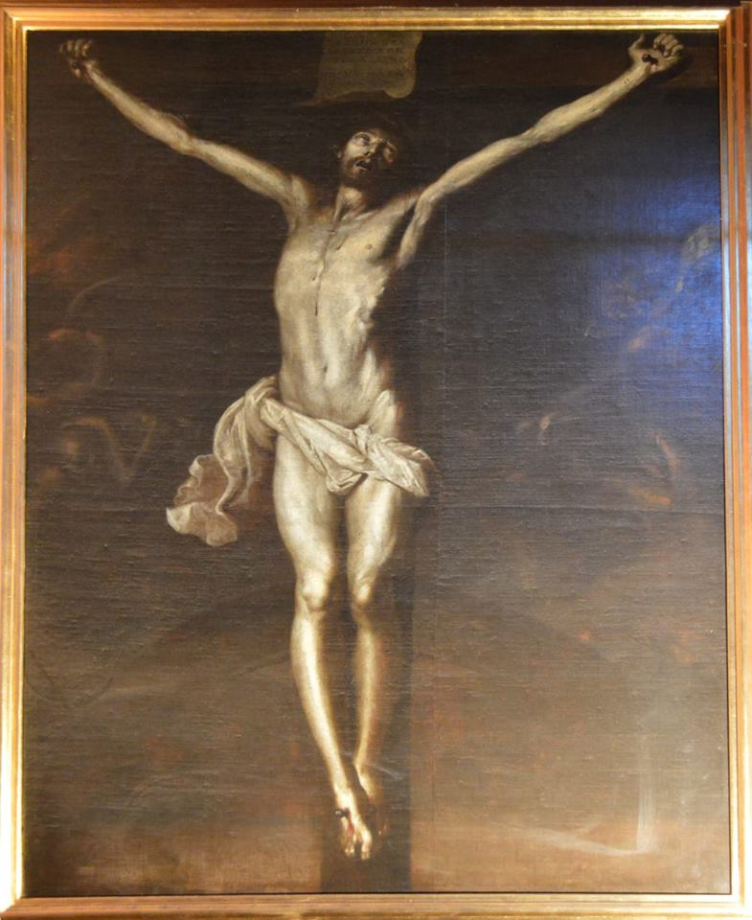
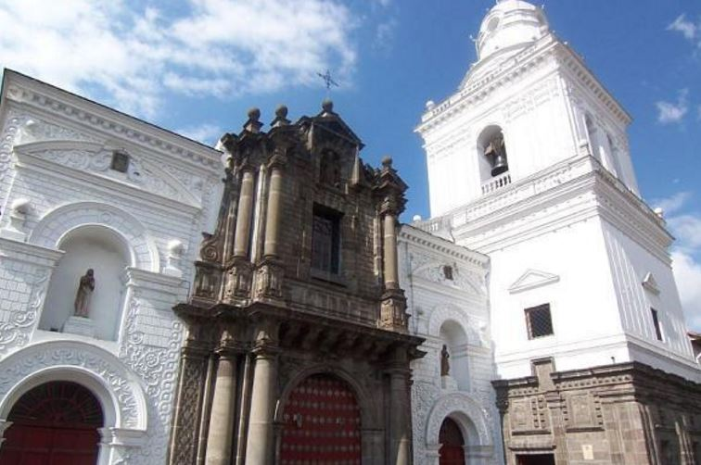
IV. Muerte de Miguel de Santiago
Palma : « Miguel de Santiago, atacado desde el día de su crimen artístico de frecuentes alucinaciones cerebrales, falleció en noviembre de 1673 »
Historia: Murió el 5 de enero de 1706, en la ciudad de Quito
« El cuadro fue llevado a España. ¿Existe aún, o se habrá perdido por la notable incuria peninsular? Lo ignoramos. »
>>> Misterio de la desaparición
O reaparición en … Lima
Tradición ecuatoriana > Tradición peruana.

